Slide 1







PERGERAKAN HARGA SAHAM
PT Jasa Marga (Persero) Tbk
Simulasi Pergerakan Harga Saham JSMR Dengan Model Binomial Dalam Bidang Infrastruktur dan Teknologi
Notes:
Assalamu’alaikum warahmatullahi wabarakatuh,
Selamat Siang dan salam sejahtera.
Yang kami hormati Bapak Faisal Zaidan Pradana, S.Akt., M.Mat., selaku dosen pengampu mata kuliah Pemodelan, Simulasi, dan Optimasi, serta teman-teman sekalian.
Perkenalkan kami dari kelompok 1 yang pada kesempatan ini, kami akan mempresentasikan topik “Simulasi Pergerakan Harga Saham PT Jasa Marga (Persero) Tbk Menggunakan Model Binomial.”

Slide 2
ANGGOTA KELOMPOK 1
1
Kanaya Putri Prabasa
103102400035
2
Ivana Gabby Lauretta
103102400037
3
Izam Rosiawan
103102400049
4
Muhammad Nabil Fahruddin
103102400053
5
Faza Nur Aulia Suraya
103102400066

Slide 3

LATAR BELAKANG
Pasar saham bersifat dinamis dan dipengaruhi oleh faktor internal perusahaan serta kondisi ekonomi dan sentimen investor.
Pergerakan harga saham mengandung ketidakpastian sehingga sulit diprediksi secara pasti.
Pemodelan matematis diperlukan untuk merepresentasikan pergerakan harga saham secara sistematis dan terukur.
Model binomial digunakan sebagai pendekatan diskrit yang mengasumsikan harga saham hanya naik atau turun pada setiap periode.
Objek kajian adalah saham PT Jasa Marga (Persero) Tbk (JSMR) menggunakan data historis sekitar 18 bulan.
Model binomial dipilih karena sederhana, mudah diimplementasikan, dan mampu menggambarkan volatilitas harga saham.

Slide 4
RUMUSAN MASALAH
1
2
3
Penerapan Model Binomial
Efektivitas Model Binomial
Metode Estimasi Parameter
Bagaimana penerapan model binomial dalam memodelkan pergerakan harga saham PT Jasa Marga (Persero) Tbk berdasarkan data historis harga saham?
Sejauh mana hasil simulasi pergerakan harga saham yang dihasilkan oleh model binomial mampu merepresentasikan dan mendekati pergerakan harga saham aktual?
Metode estimasi parameter apa yang memberikan kinerja simulasi paling baik dalam mendekati harga saham aktual, antara metode Cox–Ross–Rubinstein (CRR) dan pendekatan empiris?

Slide 5
Membangun model binomial untuk merepresentasikan pergerakan harga saham PT Jasa Marga (Persero) Tbk secara diskrit.
1
TUJUAN
MODEL
Mengestimasi parameter model binomial, yaitu faktor kenaikan harga (u), faktor penurunan harga (d), dan probabilitas kenaikan harga (p), menggunakan pendekatan Cox–Ross–Rubinstein (CRR) dan pendekatan empiris.
2
3
Membentuk pohon binomial harga saham berdasarkan parameter yang telah diestimasi.
Melakukan simulasi Monte Carlo untuk memperoleh gambaran pergerakan harga saham PT Jasa Marga (Persero) Tbk pada periode waktu mendatang.
1
TUJUAN
SIMULASI
2
Menghitung nilai harga saham rata-rata hasil simulasi serta menentukan selang kepercayaan 95% pada setiap interval waktu.
3
Membandingkan hasil simulasi dengan data harga saham aktual untuk mengevaluasi kinerja model binomial berdasarkan metrik kesalahan tertentu.

Slide 6

BATASAN MODEL
2
3
Model yang digunakan merupakan model binomial satu aset dengan dua kemungkinan pergerakan harga pada setiap interval waktu, yaitu naik dan turun.
Model tidak mempertimbangkan faktor pembagian dividen, biaya transaksi, maupun kebijakan perusahaan lainnya.
1
4
Data harga saham yang digunakan dalam pemodelan adalah harga penutupan (closing price) saham PT Jasa Marga (Persero) Tbk
Parameter model binomial diasumsikan bersifat konstan selama periode simulasi.

Slide 7
MODEL BINOMIAL
DATA
PENELITIAN
Model binomial memodelkan harga saham secara diskrit, dengan dua kemungkinan di tiap periode: naik (u) atau turun (d).
Jika naik: Sₜ₊Δₜ = Sₜ × u
Jika turun: Sₜ₊Δₜ = Sₜ × d
Nilai u, d, dan p menentukan arah serta peluang perubahan harga.
Data saham PT Jasa Marga (JSMR) selama 390 hari bursa
(3 Juni 2024 – 28 November 2025).
260 hari: training (estimasi parameter)
130 hari: testing (evaluasi hasil simulasi)
Harga awal simulasi = penutupan awal periode testing.

Slide 8
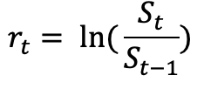
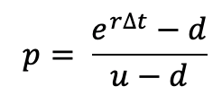
VOLATI-
LITAS
SUKU
BUNGA
Volatilitas menunjukkan seberapa besar harga saham berfluktuasi. Dihitung menggunakan log-return harian:
Standar deviasi log-return digunakan sebagai σ (volatilitas).Semakin besar σ → semakin tinggi risiko perubahan harga.
Nilai r diambil dari rata-rata suku bunga BI tahun 2024. Digunakan untuk menghitung peluang naik (p) dalam model binomial:
Parameter ini menyesuaikan model dengan kondisi pasar bebas risiko.

Slide 9





ESTIMASI
PARAMETER
MODEL
Model Cox-Ross-Rubinstein(CRR)
1
Pendekatan Empiris
2
Model binomial menggunakan tiga parameter utama: u, d, dan p Parameter ini ditentukan melalui dua pendekatan berbeda:
Metode CRR (Cox-Ross-Rubinstein) bersifat teoretis dan menghasilkan nilai stabil.
Pendekatan Empiris dihitung dari data historis sehingga lebih realistis terhadap kondisi pasar.
Pendekatan empiris menyesuaikan dengan data aktual, sedangkan CRR lebih mengutamakan kestabilan secara matematis. Keduanya digunakan untuk melihat bagaimana perbedaan asumsi memengaruhi hasil simulasi harga saham.

Slide 10
SIMULASI MONTE CARLO
Simulasi Monte Carlo digunakan untuk menghasilkan banyak lintasan harga saham berdasarkan model binomial.
Langkah-langkah utama:
Tentukan harga awal (S₀), periode (N), dan jumlah simulasi (M).
Bangkitkan angka acak untuk menentukan arah naik atau turun.
Ulangi hingga akhir periode untuk mendapatkan distribusi harga.
Hitung rata-rata hasil simulasi dan selang kepercayaan 95%.
EVALUASI MODEL
Simulasi menghasilkan perbandingan antara harga aktual dengan hasil model CRR dan Empiris. Akurasi model diuji menggunakan ukuran kesalahan berikut:
Mean Absolute Error
(MAE)
Mean Squared Error
(MSE)
Mean Absolute Percentage Error (MAPE)
rata-rata dari selisih absolut antara nilai aktual dan prediksi
rata-rata dari kuadrat selisih antara nilai aktual dan prediksi
rata-rata kesalahan absolut dalam bentuk persentase

Slide 11
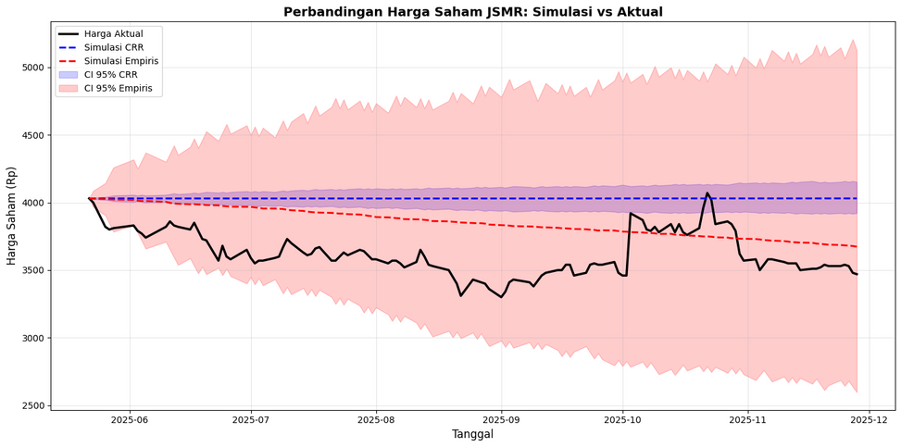

HASIL SIMULASI & VISUALISASI
Pada grafik perbandingan simulasi dan harga aktual, terlihat bahwa lintasan simulasi metode CRR cenderung lebih stabil dan berada di sekitar harga awal, sementara metode empiris memiliki rentang interval kepercayaan yang lebih lebar. Harga saham aktual sering berada di luar lintasan simulasi, yang menunjukkan bahwa pergerakan pasar nyata dipengaruhi oleh faktor eksternal yang tidak sepenuhnya tertangkap oleh model binomial.

Slide 12
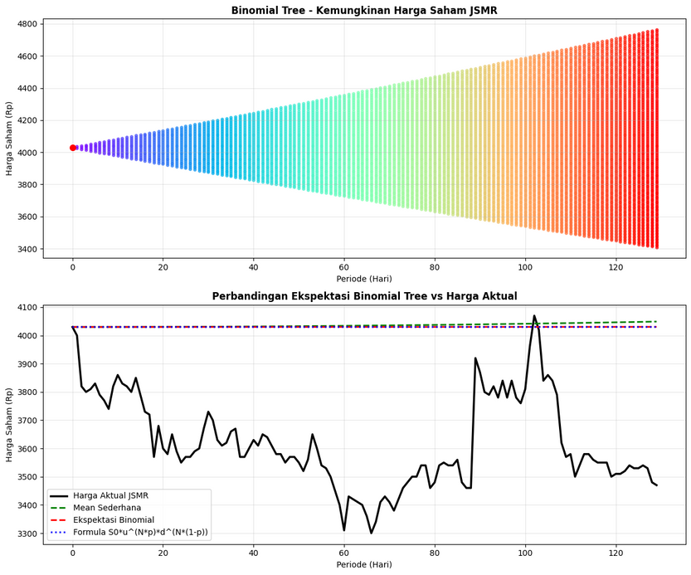
HASIL SIMULASI & VISUALISASI
Grafik binomial tree menggambarkan kemungkinan lintasan harga saham JSMR pada setiap periode waktu, berdasarkan model binomial. Seiring bertambahnya periode, rentang harga semakin melebar, yang menunjukkan meningkatnya ketidakpastian harga saham di masa depan. Pola ini mencerminkan karakteristik risiko yang bersifat kumulatif dalam pemodelan stokastik.

Slide 13
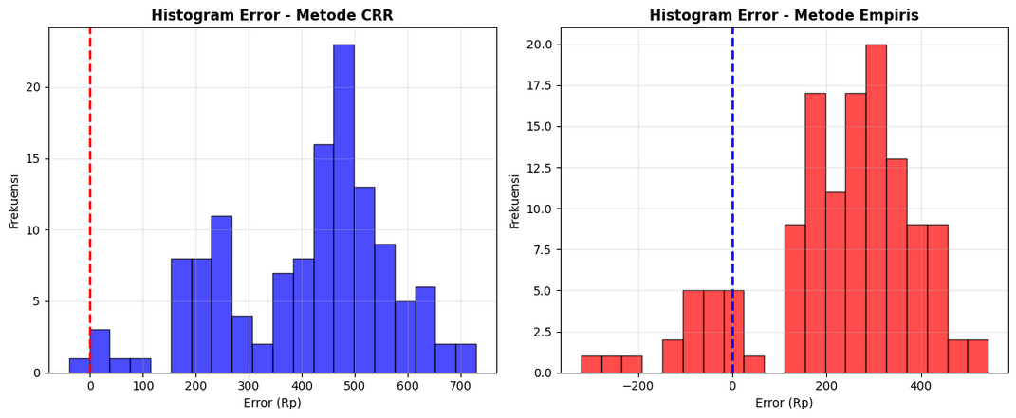
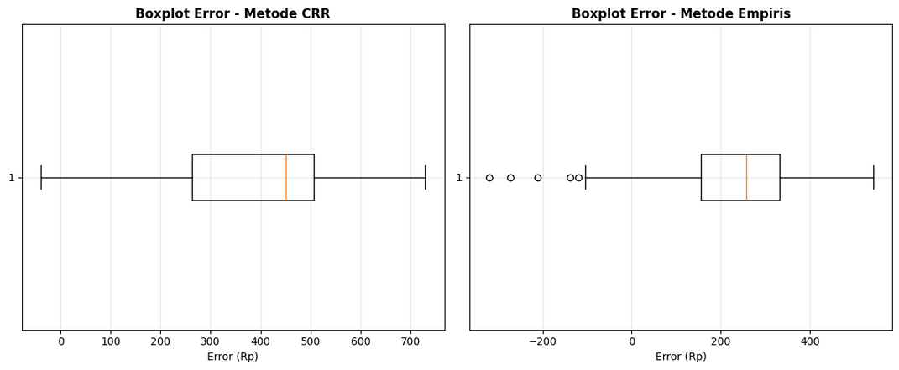
HASIL SIMULASI & VISUALISASI
Histogram dan boxplot error digunakan untuk mengevaluasi akurasi kedua metode. Metode CRR menunjukkan distribusi error yang lebih lebar dengan kecenderungan error positif, sedangkan metode empiris menghasilkan error yang lebih terkonsentrasi di sekitar nilai nol. Hal ini mengindikasikan bahwa metode empiris memiliki tingkat kesalahan yang relatif lebih kecil dan konsisten dibandingkan metode CRR.

Slide 14


ANALISIS HASIL SIMULASI
1
2
Berdasarkan hasil simulasi, model binomial mampu merepresentasikan arah umum pergerakan harga saham JSMR secara diskrit. Hasil simulasi dengan metode Cox–Ross–Rubinstein (CRR) menghasilkan lintasan harga yang relatif lebih stabil dan cenderung datar, sehingga respons model terhadap perubahan harga yang tajam menjadi terbatas.
Sebaliknya, pendekatan empiris menghasilkan variasi harga yang lebih besar dan mampu mengikuti fluktuasi harga saham aktual dengan lebih baik. Perbedaan karakteristik ini dipengaruhi oleh metode estimasi parameter yang digunakan pada masing-masing pendekatan.

Slide 15

EVALUASI DAN PERBANDINGAN METODE
Berdasarkan hasil evaluasi, pendekatan empiris menunjukkan kinerja simulasi yang lebih baik dibandingkan metode Cox–Ross–Rubinstein (CRR). Secara kuantitatif, metode CRR menghasilkan nilai MAE sebesar 408,95, MSE sebesar 192.258,76, dan MAPE sebesar 11,50%, yang menunjukkan tingkat kesalahan simulasi yang relatif lebih besar. Sebaliknya, pendekatan empiris menghasilkan nilai MAE sebesar 253,37, MSE sebesar 78.867,90, dan MAPE sebesar 7,11%, sehingga lebih mendekati harga saham aktual. Dengan demikian, pendekatan empiris terbukti lebih adaptif dalam merepresentasikan dinamika harga saham JSMR sementara metode CRR cenderung menghasilkan estimasi yang lebih stabil dan konservatif.

Slide 16
KESIMPULAN
RINGKASAN HASIL
EFEKTIVITAS MODEL
Penelitian ini memodelkan pergerakan harga saham JSMR menggunakan model binomial berbasis data historis. Hasil simulasi menunjukkan bahwa model mampu merepresentasikan kecenderungan umum pergerakan harga saham aktual dalam kerangka waktu diskrit.
Pendekatan empiris menunjukkan kinerja yang lebih baik dibandingkan metode CRR dengan nilai error yang lebih rendah. Hal ini menunjukkan bahwa pendekatan empiris lebih konsisten dalam mendekati harga saham aktual, meskipun model binomial masih memiliki keterbatasan untuk prediksi jangka pendek yang presisi.
REKOMENDASI
Pengembangan selanjutnya dapat dilakukan dengan penggunaan parameter yang bersifat dinamis dan penambahan faktor pasar lain agar model lebih adaptif. Penerapan pada saham atau sektor lain juga disarankan untuk menguji konsistensi dan memperluas penggunaan model.

Slide 17
SESI
DISKUSI

Slide 18
TERIMA KASIH
Kepada semuanya yang telah menyimak :)

